Slide 1



Lliçó 20 Índex
Recordeu!
Podeu recórrer totes les seccions (intro o clic amb el mouse) o escolliu la secció que us interessi fent-hi clic. Escolliu “Posa’t a prova!” només després de passar per tots els continguts de la lliçó!
1. Propietat producte
2. Propietat suma
3. Propietat d’invariància
Posa’t a prova!
By EngiMath TEAM

Slide 2
Lliçó 20 Índex
Recordeu!
Podeu recórrer totes les seccions (intro o clic amb el mouse) o escolliu la secció que us interessi fent-hi clic. Escolliu “Posa’t a prova!” només després de passar per tots els continguts de la lliçó!
1. Propietat producte
Totes les Propietats dels determinants que es presenten aquí “s’han batejat” amb un nom concret només per a facilitar-vos la identificació.
No cal memoritzar el nom!
2. Propietat suma
3. Propietat d’invariància
Posa’t a prova!
By EngiMath TEAM

Slide 3
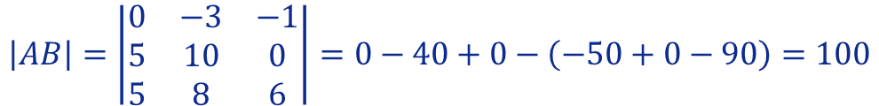
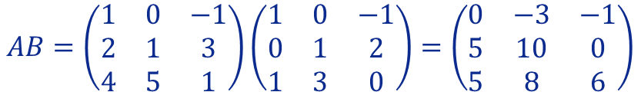

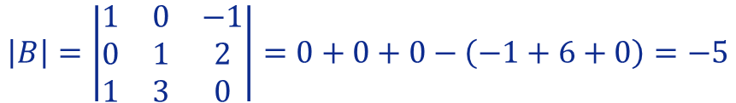
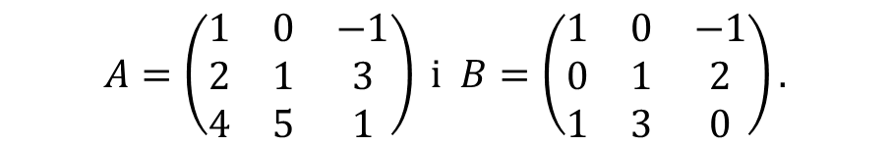

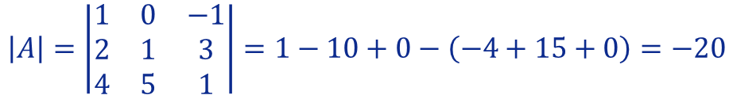
Lliçó 20
Siguin A i B dues matrius quadrades del mateix ordre. Aleshores,
1. Propietat producte
$$det\left(AB\right)=det\left(A\right)det\left(B\right)$$
Exemple
$$A=\left(\begin{matrix}1 & 0 & −1 \\ 2 & 1 & 3 \\ 4 & 5 & 1\end{matrix}\right) i B=\left(\begin{matrix}1 & 0 & −1 \\ 0 & 1 & 2 \\ 1 & 3 & 0\end{matrix}\right).$$
2. Propietat suma
Considereu les matrius següents
Comproveu que
$$\left|AB\right|=\left|A\right|\left|B\right|.$$
$$AB=\left(\begin{matrix}1 & 0 & −1 \\ 2 & 1 & 3 \\ 4 & 5 & 1\end{matrix}\right)\left(\begin{matrix}1 & 0 & −1 \\ 0 & 1 & 2 \\ 1 & 3 & 0\end{matrix}\right)=\left(\begin{matrix}0 & −3 & −1 \\ 5 & 10 & 0 \\ 5 & 8 & 6\end{matrix}\right)$$
3. Propietat d’invariància
$$\left|AB\right|=\left|\begin{matrix}0 & −3 & −1 \\ 5 & 10 & 0 \\ 5 & 8 & 6\end{matrix}\right|=0−40+0−\left(−50+0−90\right)=100$$
Fent servir la regla de Sarrus (Lliçó 15)
$$\left|A\right|=\left|\begin{matrix}1 & 0 & −1 \\ 2 & 1 & 3 \\ 4 & 5 & 1\end{matrix}\right|=1−10+0−\left(−4+15+0\right)=−20$$
Posa’t a prova!
$$\left|B\right|=\left|\begin{matrix}1 & 0 & −1 \\ 0 & 1 & 2 \\ 1 & 3 & 0\end{matrix}\right|=0+0+0−\left(−1+6+0\right)=−5$$
Aleshores, $\left|A\right|\left|B\right|=(−20)×\left(−5\right)=100=\left|AB\right|$

Slide 4
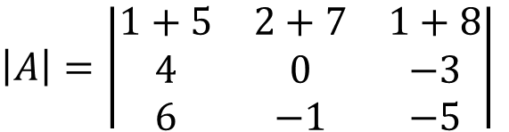
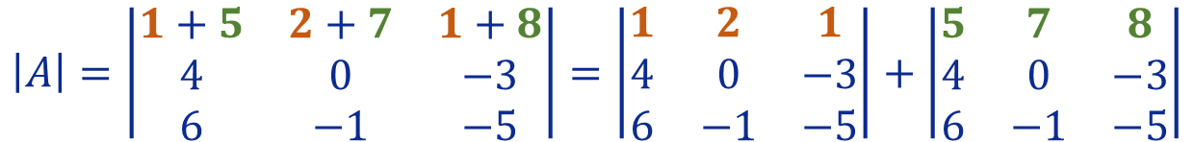
Lliçó 20
Si cada element d’una línia (fila o columna) d’un determinant és la suma de n termes, el determinant es pot expressar com la suma de n determinants del mateix ordre.
1. Propietat producte
2. Propietat suma
Consider the following
Exemple
$\left|A\right|=\left|\begin{matrix}1+5 & 2+7 & 1+8 \\ 4 & 0 & −3 \\ 6 & −1 & −5\end{matrix}\right|$
Considereu el determinant següent
3. Propietat d’invariància
Fixeu-vos que cada element de la primera fila és la suma de dos termes, per tant $\left|A\right|$ es pot expressar com la suma de dos determinants del tercer ordre.
Posa’t a
prova!
$$\left|A\right|=\left|\begin{matrix}1+5 & 2+7 & 1+8 \\ 4 & 0 & −3 \\ 6 & −1 & −5\end{matrix}\right|=\left|\begin{matrix}1 & 2 & 1 \\ 4 & 0 & −3 \\ 6 & −1 & −5\end{matrix}\right|+\left|\begin{matrix}5 & 7 & 8 \\ 4 & 0 & −3 \\ 6 & −1 & −5\end{matrix}\right|$$

Slide 5
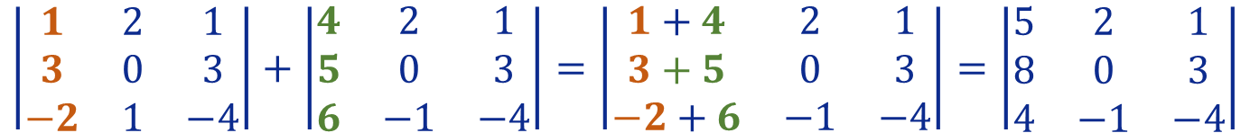
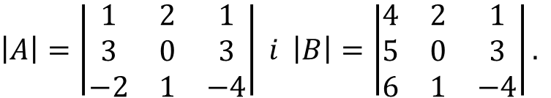
Lliçó 20
La suma de determinants que són idèntics excepte els elements d’una determinada fila (columna) es pot calcular com a determinant únic sumant els elements corresponents de la fila (columna), deixant les altres files (columnes) sense canvis.
1. Propietat producte
2. Propietat suma
Consider the following
Exemple
$\left|A\right|=\left|\begin{matrix}1 & 2 & 1 \\ 3 & 0 & 3 \\ −2 & 1 & −4\end{matrix}\right| i \left|B\right|=\left|\begin{matrix}4 & 2 & 1 \\ 5 & 0 & 3 \\ 6 & 1 & −4\end{matrix}\right|.$
Considereu els determinants següents
3. Propietat d’invariància
Fixeu-vos que els determinants $\left|A\right|$ i $\left|B\right|$ són idèntics a excepció dels elements de la primera columna.
Per tant, es poden calcular com a determinant únic afegint els elements corresponents de les primers columnes, deixant les altres columnes sense canvis.
Posa’t a prova!
$$\left|\begin{matrix}1 & 2 & 1 \\ 3 & 0 & 3 \\ −2 & 1 & −4\end{matrix}\right|+\left|\begin{matrix}4 & 2 & 1 \\ 5 & 0 & 3 \\ 6 & −1 & −4\end{matrix}\right|=\left|\begin{matrix}1+4 & 2 & 1 \\ 3+5 & 0 & 3 \\ −2+6 & −1 & −4\end{matrix}\right|=\left|\begin{matrix}5 & 2 & 1 \\ 8 & 0 & 3 \\ 4 & −1 & −4\end{matrix}\right|$$

Slide 6

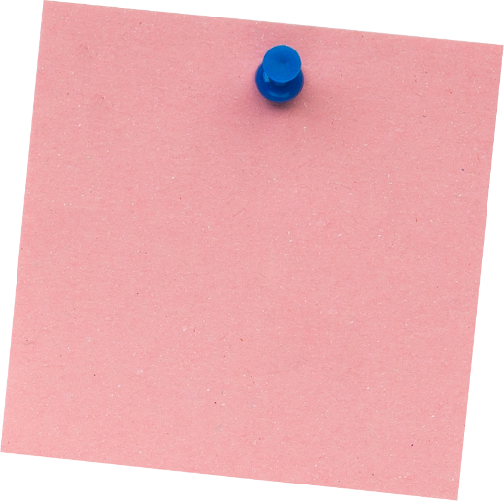



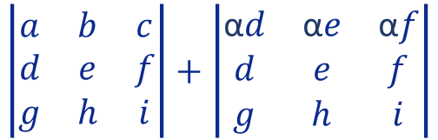
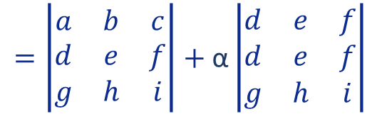
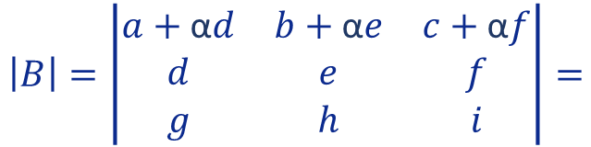



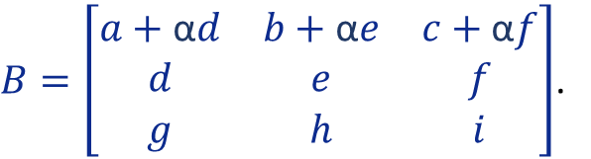
Suposeu que A és una matriu quadrada. Sigui B la matriu quadrada obtinguda de la matriu A multiplicant una fila (o una columna) per un escalar α i afegint-la a una altra fila (o columna).
Aleshores,
Lliçó 20
1. Propietat producte
$$det\left(B\right)=det\left(A\right)$$
Exemples
$$A=\left[\begin{matrix}a & b & c \\ d & e & f \\ g & h & i\end{matrix}\right].$$
2. Propietat suma
1. Considereu la matriu següent
Sigui B la matriu obtinguda de la matriu A multiplicant la segona fila per l’escalar α i afegint-la a la primera fila
3. Propietat d’invariància
$B=\left[\begin{matrix}a+\text{α}d & b+\text{α}e & c+\text{α}f \\ d & e & f \\ g & h & i\end{matrix}\right]$.
Calculeu el determinant de la matriu B
$$\left|B\right|=\left|\begin{matrix}a+\text{α}d & b+\text{α}e & c+\text{α}f \\ d & e & f \\ g & h & i\end{matrix}\right|=$$
$$\left|\begin{matrix}a & b & c \\ d & e & f \\ g & h & i\end{matrix}\right|+\left|\begin{matrix}\text{α}d & \text{α}e & \text{α}f \\ d & e & f \\ g & h & i\end{matrix}\right|$$
Posa’t a prova!
Per Suma
Propietat
de reescalat
$=\left|\begin{matrix}a & b & c \\ d & e & f \\ g & h & i\end{matrix}\right|+\text{α}\left|\begin{matrix}d & e & f \\ d & e & f \\ g & h & i\end{matrix}\right|$
$=\left|\begin{matrix}a & b & c \\ d & e & f \\ g & h & i\end{matrix}\right|+\text{α}×0=$
$\left|\begin{matrix}a & b & c \\ d & e & f \\ g & h & i\end{matrix}\right|+0=\left|A\right|$
Propietat d’igualtat

Slide 7


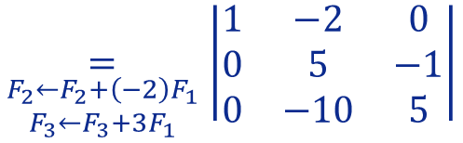




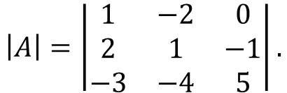

Suposeu que A és una matriu quadrada. Sigui B la matriu quadrada obtinguda de la matriu A multiplicant una fila (o una columna) per un escalar α i afegint-la a una altra fila (o columna).
Aleshores,
Lliçó 20
1. Propietat producte
$$det\left(B\right)=det\left(A\right)$$
Exemples
$$\left|A\right|=\left|\begin{matrix}1 & −2 & 0 \\ 2 & 1 & −1 \\ −3 & −4 & 5\end{matrix}\right|.$$
2. Propietat suma
2. Considereu el determinant següent
Aplicant aquesta propietat intenteu simplificar el càlcul del determinant:
Expansió del cofactor respecte la 1a columna
Propietat
d’invariància
3. Propietat d’invariància
$$\left|A\right|=\left|\begin{matrix}1 & −2 & 0 \\ 2 & 1 & −1 \\ −3 & −4 & 5\end{matrix}\right|$$
$$\underset{\begin{aligned}F_{2}←F_{2}+\left(−2\right)F_{1} \\ F_{3}←F_{3}+3F_{1}\end{aligned}}{=}\left|\begin{matrix}1 & −2 & 0 \\ 0 & 5 & −1 \\ 0 & −10 & 5\end{matrix}\right|$$
$$=1×{\left(−1\right)}^{1+1} \left|\begin{matrix}5 & −1 \\ −10 & 5\end{matrix}\right|$$
Posa’t a prova!
$$=25−\left(+10\right)$$
$$=15$$

Slide 8



Lliçó 20
1. Propietat producte
No crec que calgui paper i llapis per a respondre aquestes qüestions!...
2. Propietat suma
3. Propietat d’invariància
Posa’t a prova!

Slide 9

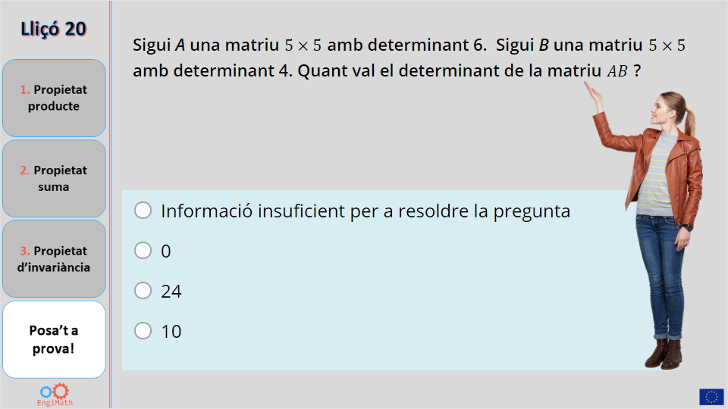
Lliçó 20
Quiz
1. Propietat producte
Click the Quiz button to edit this object
2. Propietat suma
3. Propietat d’invariància
Posa’t a prova!

Slide 10


Fi de la Lliçó 20
Esperem que us hagi estat útil!
1. Propietat producte
2. Propietat suma
3. Propietat d’invariància
Posa’t a prova!
By EngiMath TEAM

